Slide 1

SQL Server 2005系统管理与应用开发

Slide 2
《SQL Server 2005系统管理与应用开发》视频培训课程
第2讲：走进SQL Server 2005

Slide 3
第2讲：走进SQL Server 2005
（1）SQL Server的发展历史
（2）SQL Server技术的跨越
（3）从数据库到数据平台
（4）重要的新特性

Slide 4
第2讲：走进SQL Server 2005
（1）SQL Server 的发展历史
  1985年：微软和IBM开始合作。
  1987年4月：微软研发MS-DOS系统成功，IBM在此基础上研发OS/2操作系统，并推出基于SQL的DB/2关系数据库。
  1988年：微软、Sybase和Ashton-Tate合作，基于OS/2操作系统的SQL Server 1.0诞生。

Slide 5
第2讲：走进SQL Server 2005
（1）SQL Server 的发展历史
  1989年：微软和Ashton-Tate结束合作。
  1990年：SQL Server 1.1。
  1991年：SQL Server 1.11。
  1992年：SQL Server 4.2（和Sybase合作）。
  1993年：Windows NT 3.1取得巨大成功。
  1995年：SQL Server 6.0
  1996年：SQL Server 6.5。
  1998年：SQL Server 7.0。

Slide 6
第2讲：走进SQL Server 2005
（1）SQL Server 的发展历史
  2000年：SQL Server 2000，取得巨大成功，迄今还占据很多开发人员和市场的份额。
  2005年：SQL Server 2005，3年过去了，逐步占领市场。
  2008年：SQL Server 2008，值得期待。

Slide 7
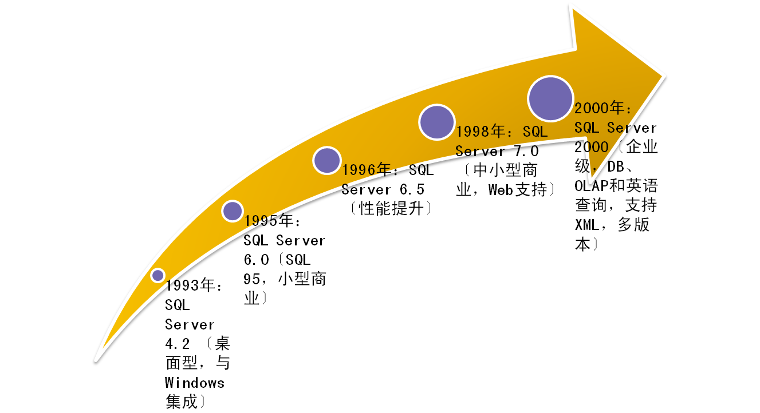
第2讲：走进SQL Server 2005
（2）SQL Server 技术的跨越

Slide 8
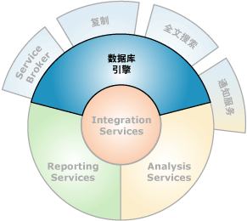
第2讲：走进SQL Server 2005
（3）从数据库到服务平台
  SQL Server 2005是可以用于大规模联机事务处理（OLTP）、数据仓库和电子商务应用的数据库和数据分析平台。

Slide 9
第2讲：走进SQL Server 2005
（3）从数据库到服务平台
  〔1〕数据库引擎：SQL Server 2005的核心服务，提供数据的维护、管理、存储和使用功能，支持对关系表格数据和XML文档数据。

Slide 10
第2讲：走进SQL Server 2005
（3）从数据库到服务平台
  〔2〕Integration Service（集成服务，简称SSIS）：高性能的数据集成解决方案，前身为DTS（数据转换服务）。
  在各种异构的数据源之间进行数据集成、抽取和转换；
  以包（Package）作为设计和使用单位；
  包括包的图形设计工具和向导、工作流执行任务；数据源和目标；数据转换功能；API（应用编程接口）。

Slide 11
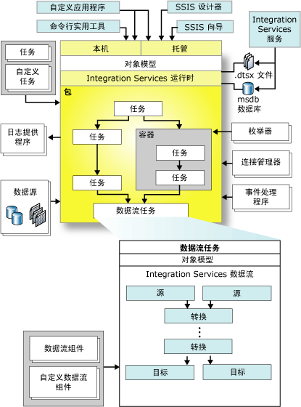
第2讲：走进SQL Server 2005
（3）从数据库到服务平台
  〔2〕Integration Service（集成服务，简称SSIS）

Slide 12
第2讲：走进SQL Server 2005
（3）从数据库到服务平台
  〔3〕Reporting Service（报表服务，简称SSRS）：基于服务器的解决方案，从多种数据源提取数据生成报表。
  创建和发布报表的图形工具和向导；
  管理工具；
  API应用编程接口。

Slide 13
第2讲：走进SQL Server 2005
（3）从数据库到服务平台
  〔4〕Analysis Service（分析服务，简称SSAS）：基于联机分析处理OLAP，完成数据挖掘等。

Slide 14
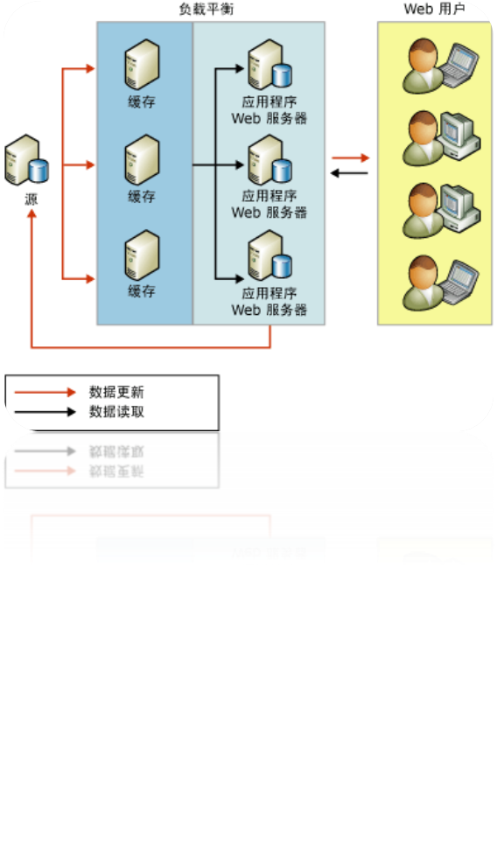
第2讲：走进SQL Server 2005
（3）从数据库到服务平台
  〔5〕复制：构建高可用分布式数据环境。
  提供伸缩性。

Slide 15
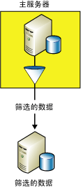
第2讲：走进SQL Server 2005
（3）从数据库到服务平台
  〔5〕复制：构建高可用分布式数据环境。
  提供可用性。

Slide 16
第2讲：走进SQL Server 2005
（3）从数据库到服务平台
  〔5〕复制：构建高可用分布式数据环境。
  提供可用性。

Slide 17
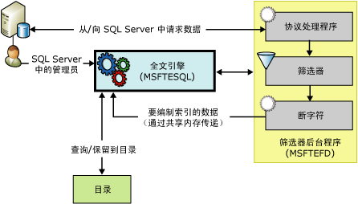
第2讲：走进SQL Server 2005
（3）从数据库到服务平台
  〔6〕全文搜索：对纯文本的数据进行全文查询。
  SQL中的LIKE模糊查询适合字符数据的查询，而全文搜索可以根据语言的规则来搜索词和短语。

Slide 18
第2讲：走进SQL Server 2005
（3）从数据库到服务平台
  〔7〕Notification Services（通知服务）：将特定的消息（通知）发送给订阅方的开发和部署平台。

Slide 19
第2讲：走进SQL Server 2005
（3）从数据库到服务平台
  〔8〕Service Broker（服务代理）：用于开发分布式、异步的应用系统。异步模式适合开发送耦合、高并发的分布式系统。

Slide 20
第2讲：走进SQL Server 2005
（4）重要的新特性
  【1】Service Broker
  构建分布式、异步系统。支持异步编程模型，可靠的异步消息传递模式。

Slide 21
第2讲：走进SQL Server 2005
（4）重要的新特性
  【2】CLR集成
  .NET Framework中的CLR（公共语言运行时）集成在SQL Server 2005引擎中。
  可以使用Visual Studio 2005中的VB.NET和C#来开发存储过程、函数这样的数据库对象。
  与T-SQL本身设计的对象比较起来，执行的方式、实现的逻辑、安全、伸缩等都有很大的变化，各有侧重。
  拓展了SQL Server 2005应用系统开发的思路。

Slide 22
第2讲：走进SQL Server 2005
（4）重要的新特性
  【3】用户与架构的分离
  权限和逻辑管理明显区分。
  管理上更加容易。

Slide 23
第2讲：走进SQL Server 2005
（4）重要的新特性
  【4】所有的权限可以使用GRANT语句授予
  统一安全管理。
  SQL Server 2005之前有的权限可以授予，有的权限只能手工操作。

Slide 24
第2讲：走进SQL Server 2005
（4）重要的新特性
  【5】支持表和索引分区
  分区是Oracle这样的大型数据库中处理大型表的数据的一种机制。
  将表和索引中的数据按照使用目的、频率和方式的不同分割，但在逻辑上是一个整体。
  可以单独维护和使用分区。

Slide 25
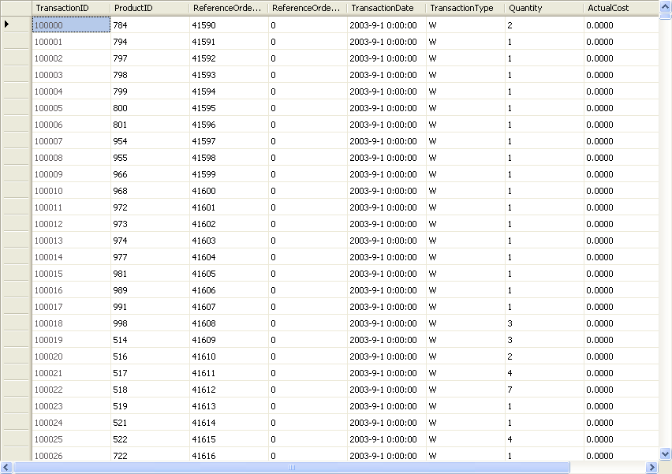
第2讲：走进SQL Server 2005
（4）重要的新特性
  【5】支持表和索引分区
  什么是分区？

Slide 26
第2讲：走进SQL Server 2005
（4）重要的新特性
  【5】支持表和索引分区
  分区有什么意义？
（1）大型表的数据使用方式不同。
（2）数据分区后作为单独的存储单位可以存储在不同的文件组中，数据的存储可控。物理存储的分布可以使得I/O的使用方式分布，提高性能。
（3）可以单独对分区表和索引进行维护，不影响其他部分的使用。
（4）分区表和索引在使用方式上是一个逻辑整体。

Slide 27
第2讲：走进SQL Server 2005
（4）重要的新特性
  【5】支持表和索引分区
  SQL Server 2005分区有什么局限？
（1）仅在企业版和开发版中支持。
（2）水平分区，不支持垂直分区。

Slide 28
第2讲：走进SQL Server 2005
（4）重要的新特性
  【5】支持表和索引分区
  如何实现SQL Server 2005分区？
剖析一个具体的分区表的实现实例。

Slide 29
第2讲：走进SQL Server 2005
（4）重要的新特性
  【6】无日志文件的数据文件恢复
USE [master]
GO
CREATE DATABASE [DBTEST] ON
( FILENAME = N'C:\Program Files\Microsoft SQL Server\MSSQL.1\MSSQL\Data\DBTEST.mdf' )
FOR ATTACH
ATTACH_REBUILD_LOG
GO
if not exists (select name from master.sys.databases sd where name = N'DBTEST' and SUSER_SNAME(sd.owner_sid) = SUSER_SNAME() ) EXEC [DBTEST].dbo.sp_changedbowner @loginame=N'MS-C832A5F88785\zhaosongtao', @map=false
GO

Slide 30
第2讲：走进SQL Server 2005
（4）重要的新特性
  【7】禁用索引
  随时手动禁止使用索引
USE [AdventureWorks]
GO
ALTER INDEX [PK_AWBuildVersion_SystemInformationID] ON [dbo].[AWBuildVersion] DISABLE
GO

Slide 31
第2讲：走进SQL Server 2005
（4）重要的新特性
  【8】在线重组索引
  不影响索引使用的情况下，在线重组索引
USE [AdventureWorks]
GO
ALTER INDEX [PK_AWBuildVersion_SystemInformationID] ON [dbo].[AWBuildVersion] REORGANIZE WITH ( LOB_COMPACTION = ON )
GO

Slide 32
第2讲：走进SQL Server 2005
（4）重要的新特性
  【9】专用管理员连接DAC
  诊断故障
  仅能执行特殊的命令
  支持Sqlcmd和Management Studio使用

Slide 33
第2讲：走进SQL Server 2005
（4）重要的新特性
  【10】故障转移集群
  多实例安装在磁盘阵列上，故障的自动转移
  支持大型的数据库系统，高可用性
  需要特殊的硬件磁盘阵列的支持
  需要Windows服务器操作系统支持

Slide 34
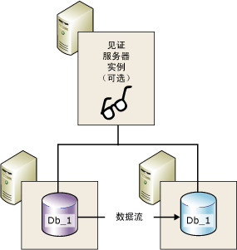
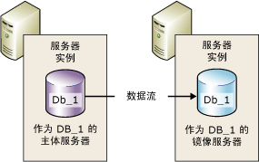
第2讲：走进SQL Server 2005
（4）重要的新特性
  【11】数据库镜像
  高可用性解决方案。不需要特殊的磁盘阵列支持，源源不断传送产生的日志，支持远距离部署

